Slide 1

Node.js 1일차
Node.js와 React로
구현하는 웹서비스 개발
박준영
tech@agcweb.co.kr

Slide 2
목차
이미지 업로드(multer)
회원가입, 로그인 구현( passport )
소셜 로그인 구현

Slide 3
multer
multer란?
웹파일 전송방식중 multipart/form-data 방식을 지원해주는 모듈
아래 수업 소스
https://github.com/parkjunyoung/fc-nodejs-5/commit/c2beb256b55245014b8e3c6463a70aad95877e0b

Slide 4
multer
적용순서
DB에 저장될 필드 수정(PostModel)
npm install –save multer
uploads 폴더생성
router 처리 ( write, edit - post )
view 처리 ( detail )

Slide 5
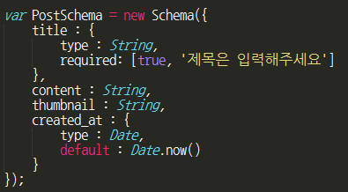
multer
DB 필드명 추가
models/PostModel.js
thumbnail : String,

Slide 6
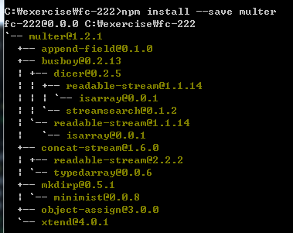
multer
npm install –save multer

Slide 7
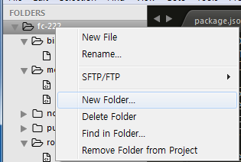
multer
uploads폴더 생성

Slide 8
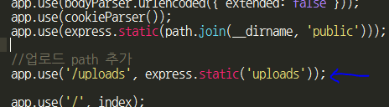
multer
static path 추가
url로 접근시 uploads폴더를 인식 위함
ex) http://127.0.0.1:3000/uploads/thumbnail.png
약 37번째줄 public 추가 아래
app.use('/uploads', express.static('uploads'));

Slide 9
multer
view/posts/edit
form : enctype 타입설정
<form action="" method="post" enctype="multipart/form-data">
전송필드 thumbnail 추가
<tr>
<th>섬네일</th>
<td>
<input type="file" name="thumbnail" />
</td>
</tr>
참고 주소 : http://nodejs.agcweb.co.kr/multer-1/

Slide 10
multer
파일 업로드 흐름
폼 데이터 서버로 전송
destination에 저장될 위치로 지정
filename으로 파일명을 받아서 DB에 저장

Slide 11
multer
fs 모듈 지정 및 uploads 저장 위치 명시
var path = require('path');
var uploadDir = path.join( __dirname , '../uploads' );
var fs = require('fs');

Slide 12
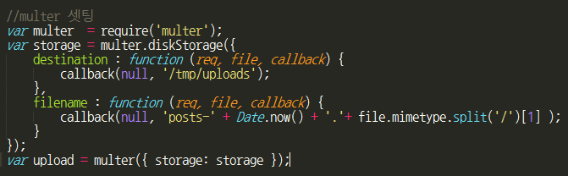
multer
multer 셋팅
참고 주소 : http://nodejs.agcweb.co.kr/multer-2/

Slide 13
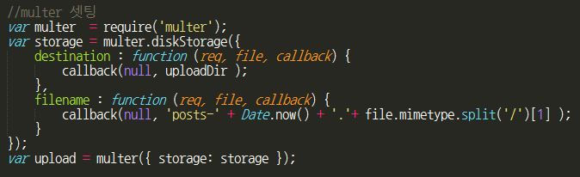
multer
multer diskstorage
destination : 이미지가 저장될 폴더 지정
filename : 저장될 파일명 규칙을 생성한다
위에서는 posts – 날짜 . 확장자 로 지정하였다.

Slide 14
multer
var upload = multer({ storage: storage });
multer 셋팅을 저장후
router.post('/edit/:id', upload.single(‘thumbnail')
라우터에서 적용thumbnai
thumbnail 필드명으로 파일을 받는다.

Slide 15
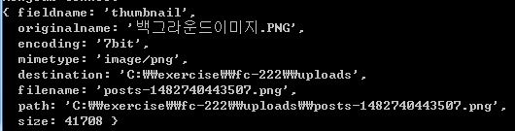
multer
req.file 인자로 셋팅된다
post 라우터에서 console.log로 찍어본다

Slide 16
multer
req.file.path, req.file.filename등등 diskstorage에 작성한 내용과 변수명들로 접근이 가능하다.

Slide 17
multer
저장 ( routes/posts ) – write (get)
var Post = new PostModel({
title : req.body.title,
content : req.body.content,
thumbnail : (req.file) ? req.file.filename : ""
});
파일업로드시 파일이 존재하면 파일명을 thumbnail 필드에 저장

Slide 18
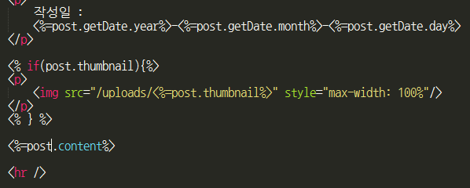
multer
view/post/detail
thumbnail 존재시 이미지 파일 노출

Slide 19
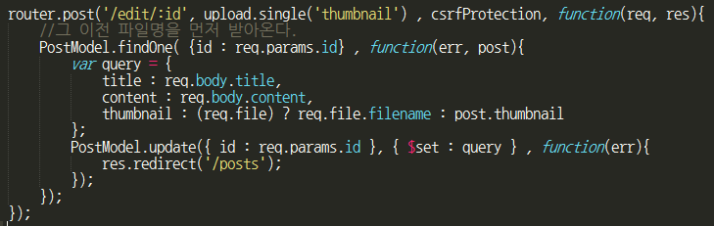
multer
router/posts.js – edit(post)
이전파일이 있으면 thumbnail 유지, 그외 없으면 이미지 파일 업로드명으로 덮어 씌움
http://nodejs.agcweb.co.kr/multer-3/

Slide 20
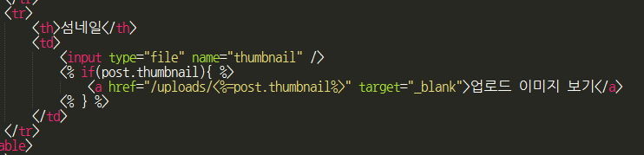
multer
views/posts/edit
수정시 현재 올라가 있는 파일을 확인할수 있게 처리
http://nodejs.agcweb.co.kr/multer-4/

Slide 21
multer
파일삭제
내장 모듈 fs 활용 (https://nodejs.org/api/fs.html)

Slide 22
multer
비동기식 삭제( 콜백함수 有 )
fs.unlink( 경로 , function(err) => {
//추가 부분
});

Slide 23
multer
동기식 삭제( 콜백함수 無 )
fs. unlinkSync( 경로 );

Slide 24
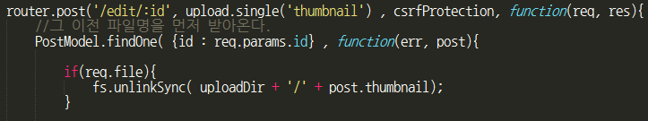
multer
POST view/edit/:id

Slide 25
multer
if(req.file){
fs.unlinkSync( uploadDir + '/' + post.thumbnail);
}
글 수정일때,
request로 파일요청이 있을 경우
해당경로를 찾아서 지운다.
참고소스 :
https://github.com/parkjunyoung/fc-nodejs-5/commit/4808e8e6cb6a2311b6c53af1eac9fca3b452903a

Slide 26
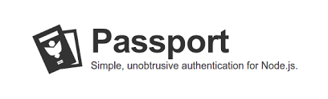

Slide 27
passport
passport란?
nodejs 용 인증관련 모듈

Slide 28
passport
회원가입 페이지 구현
로그인 구현
소셜 로그인 구현

Slide 29
회원가입
회원가입페이지 구현
UserModel 구현
accounts router 작성
회원가입 폼작성
로그인 폼작성
암호화 모듈 작성

Slide 30
회원가입
1 .UserModel 작성
/models/UserModel.js
필드
https://github.com/parkjunyoung/fc-nodejs-5/commit/616b742874106ac8cb2cffb680f23246aa3e33f9#diff-2
아이디 | 비밀번호 | 가입일
username | password | created_at

Slide 31
회원가입
2 . account router
app.js 라우팅 추가
https://github.com/parkjunyoung/fc-nodejs-5/commit/616b742874106ac8cb2cffb680f23246aa3e33f9#diff-0

Slide 32
회원가입
routes/accounts.js 파일 생성
GET /accounts/join 가입폼
POST /accounts/join 사용자 저장
GET /accounts/login 로그인폼
https://github.com/parkjunyoung/fc-nodejs-5/commit/616b742874106ac8cb2cffb680f23246aa3e33f9#diff-3

Slide 33
회원가입
view 작성 ( 회원가입폼 )
views/accounts/join.ejs
https://github.com/parkjunyoung/fc-nodejs-5/commit/616b742874106ac8cb2cffb680f23246aa3e33f9#diff-4

Slide 34
회원가입
view 작성 ( 로그인폼 )
views/accounts/login.ejs
https://github.com/parkjunyoung/fc-nodejs-5/commit/616b742874106ac8cb2cffb680f23246aa3e33f9#diff-4

Slide 35
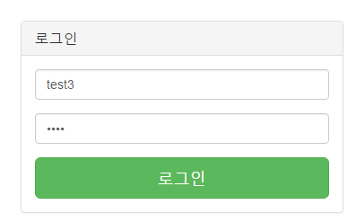
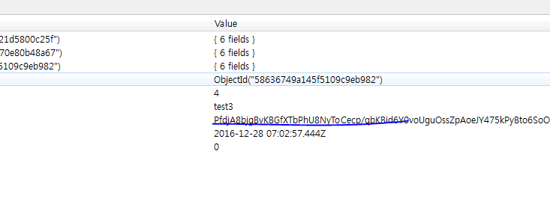
회원가입
로그인시 입력했던 값을
암호화해서 이미 암호화된
값이랑 비교

Slide 36
회원가입
암호화 모듈 작성
libs/passwordHash.js
https://github.com/parkjunyoung/fc-nodejs-5/commit/616b742874106ac8cb2cffb680f23246aa3e33f9#diff-1

Slide 37
회원가입
패스워드 암호화에 대해
nodejs 내장 모듈 crypto 사용
DB에 저장시 패스워드를 암호화해서 기존의 암호를 관리자도 알 수 없게 하기 위함 ( 단방향 암호화 )
( 기존 암호를 복원가능? = 복호화가능 )

Slide 38
회원가입
암호화 기법
Ciper와 Hmac 방식
Ciper
평문 -> 암호문 -> 복호문
복호화 해서 암호를 복원가능
<-> Hmac 방식( 복원불가능 )

Slide 39
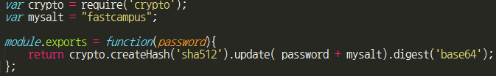
회원가입
form 에서 입력된 정보 + salt 로 아무 의미 없는 문자를 더한 후
를 sha512라는 암호화 기법으로 해시로 만들어서 제공한다.
ex) 1234 + fastcampus -> sha512 -> hash -> base64인코딩
PfdjA8bjgBvKBGfXTbPhU8NyToCecp/qbKBid6Y0voUguOssZpAoeJY475kPyBto6SoOWohJjHW0pZwz4n9M7A==
위와같이 암호화 성공

Slide 40
로그인
목차
모듈설치
passport란
app.js 설정
router passport 적용
로그인 실패 flash 메시지 적용

Slide 41
모듈설치
npm install –save express-session
npm install –save passport
npm install –save passport-local
npm install –save connect-flash(잠깐 나타났다 사라지는 메세지)

Slide 42
로그인
passport란?
Nodejs용 범용 인증 모듈
facebook, kakao 등등 사용

Slide 43
로그인
app.js 설정
각 모듈 셋팅
https://github.com/parkjunyoung/fc-nodejs-5/commit/85b2cadba5e4d4544b650edd0e040c3807440c31#diff-0

Slide 44
로그인
세션?
서버측에 저장해서 인증 등에사용
app.use(session({
secret: 'fastcampus', //쿠키 임의 변조 방지
resave: false, //세션을 언제나 저장할지 지정
saveUninitialized: true,
//세션이 저장되기전 uninitialized 상태로 만듬
cookie: {
maxAge: 2000 * 60 * 60 //지속시간 2시간
}
}));

Slide 45
로그인
로그인 구현시 사용할 모듈 다운로드
npm install –save express-session
세션사용
npm install –save passport
passport 다운로드
npm install –save passport-local
local 방식으로 저장가능하게 사용
npm install –save connect-flash
로그인성공 or 실패시 flash message 사용

Slide 46
로그인
passport적용순서
정책작성
필드 및 passport 콜백 인증부분작성
serializeUser, deserializeUser 작성
첫 로그인시, 그 이후 조회 시 사용
router ( POST , GET ) 적용

Slide 47
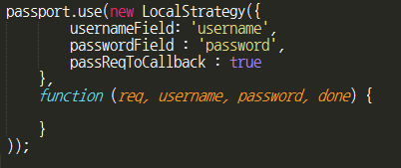
로그인
passport 정책적용
LocalStrategy? id, password만
받아서 적용

Slide 48
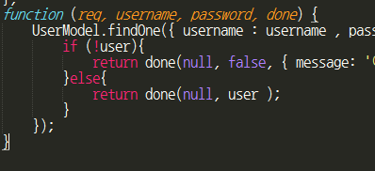
로그인
아이디와 패스워드 일치하는 사용자있는지 검색
일치않할시
세션에 false
저장하지 않는다
존재할시 user에
세션을 셋팅한다

Slide 49

로그인
serializeUser
로그인 첫수행시 실행

Slide 50
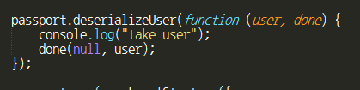
로그인
deserializeUser
로그아웃 전까지 조회할때마다 계속 진행

Slide 51
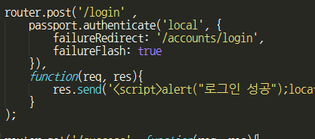
로그인
라우터 적용

Slide 52

로그인
로그아웃
req.logout();

Slide 53
로그인
그 이후 사용 하고자 할땐
req.user 로 접근가능하다.

Slide 54
로그인
router passport 설정
router/accounts.js
https://github.com/parkjunyoung/fc-nodejs-5/commit/85b2cadba5e4d4544b650edd0e040c3807440c31#diff-2

Slide 55
로그인
router passport api 적용
router/accounts.js
https://github.com/parkjunyoung/fc-nodejs-5/commit/85b2cadba5e4d4544b650edd0e040c3807440c31#diff-337d12d33a8b99183db04187f074077bR49

Slide 56
로그인
로그인 실패 flash message 적용
https://github.com/parkjunyoung/fc-nodejs-5/commit/85b2cadba5e4d4544b650edd0e040c3807440c31#diff-3

